Slide 1
LA RODDE
Avenue Théophile Roussel
48100 MARVEJOLS

Slide 2
LA RODE
◆ Rez de chaussée
Bureau éducatif, veilleur, salle TV, jeux console…
4 étages , 8 appartements

Slide 3
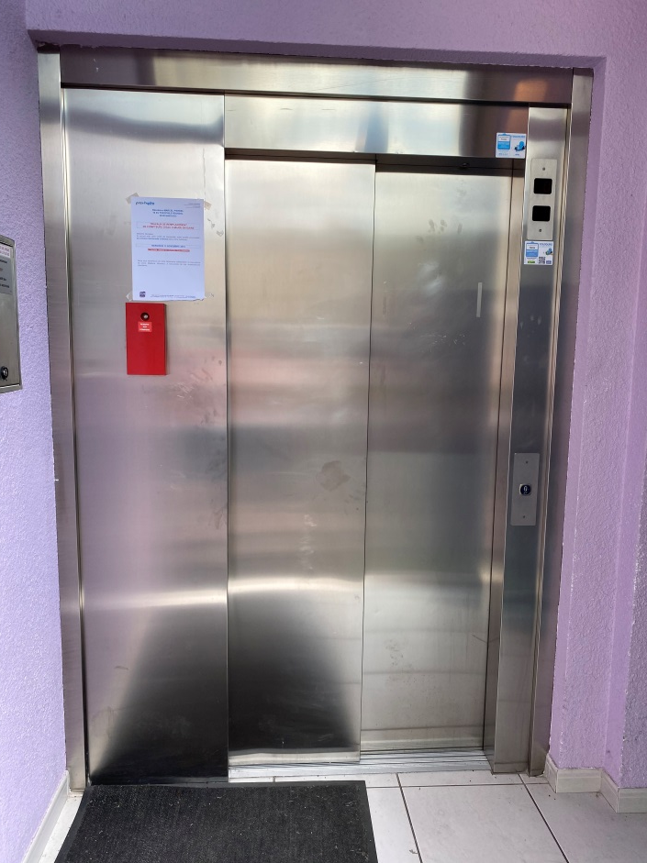
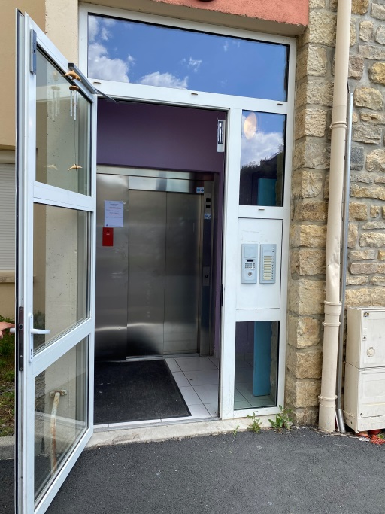
Entrée sécurisée – Digicode
Ascenseur

Slide 4
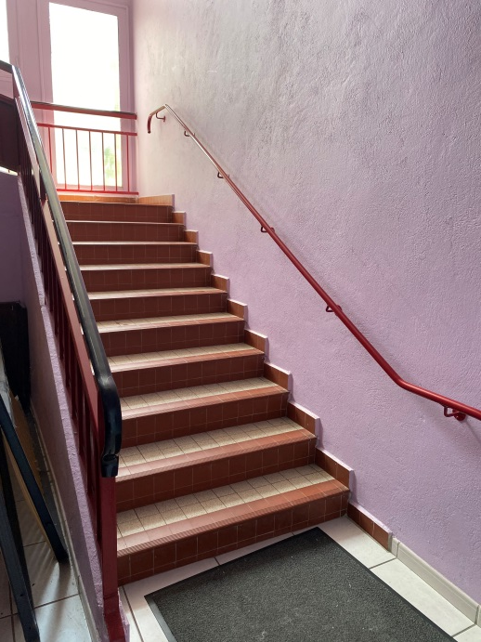
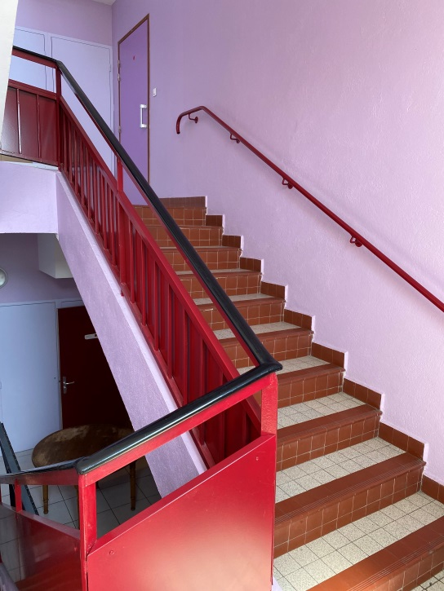
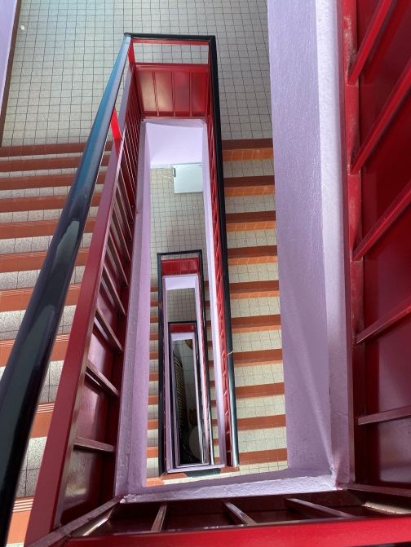
Boîtes aux lettres
Cage d’escaliers

Slide 5
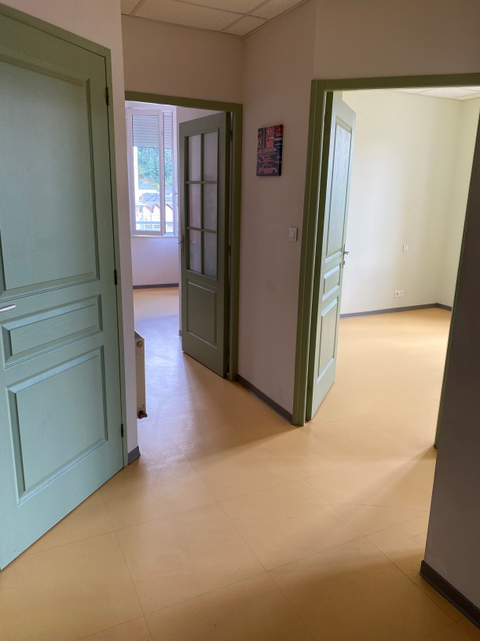
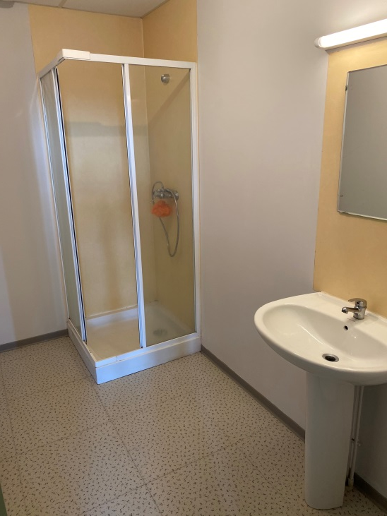
Entrée appartement
Salle de bain

Slide 6
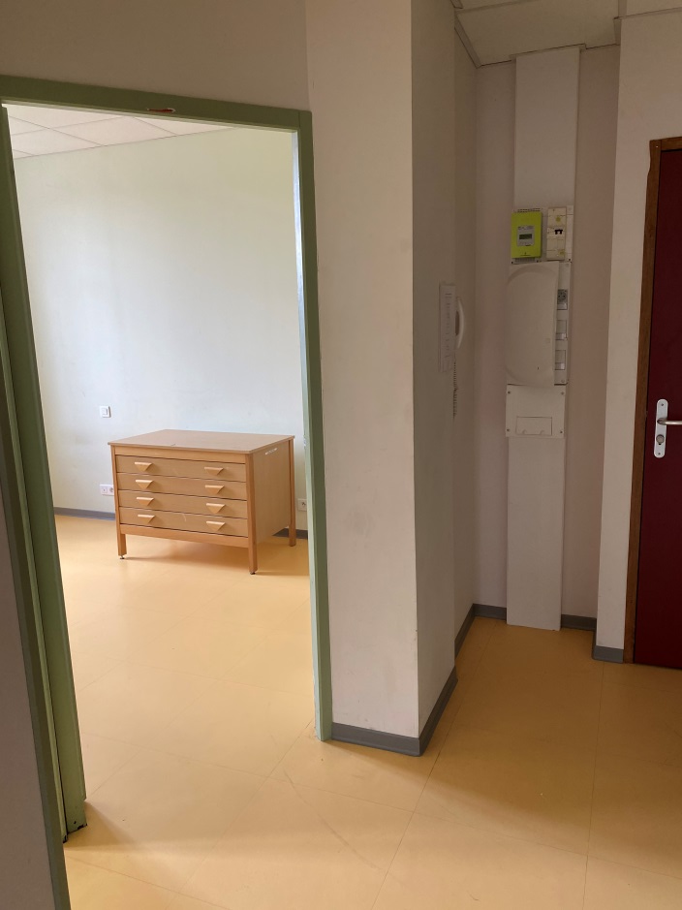
Chambre 2
Chambre 1

Slide 7
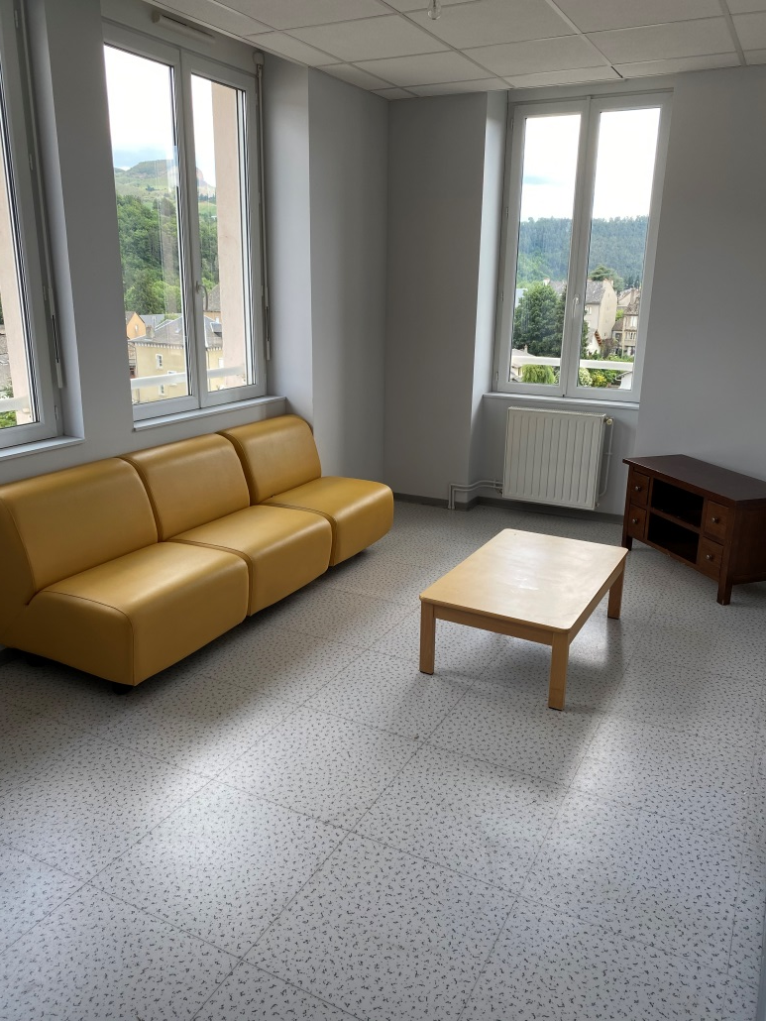
Cuisine
Salon

Slide 8
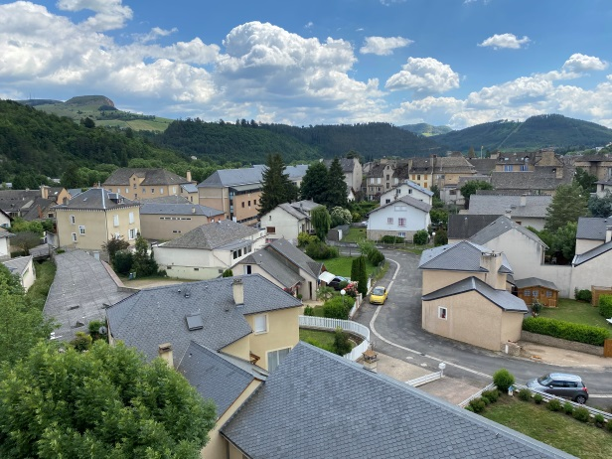
Vue extérieure

Slide 9
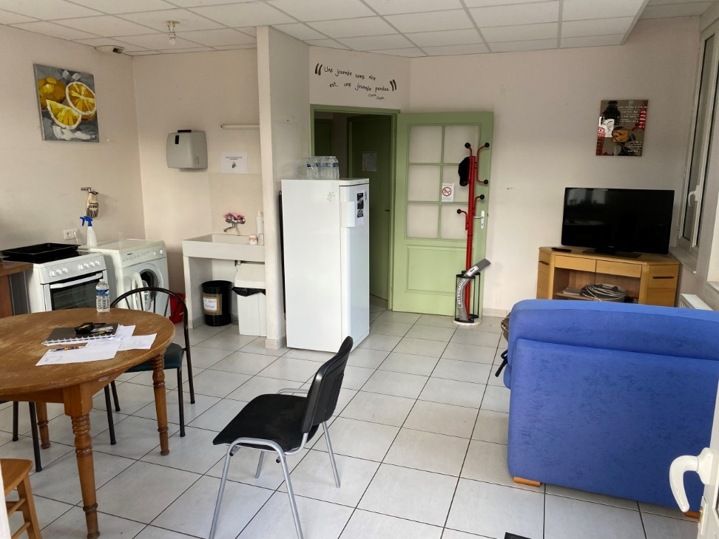
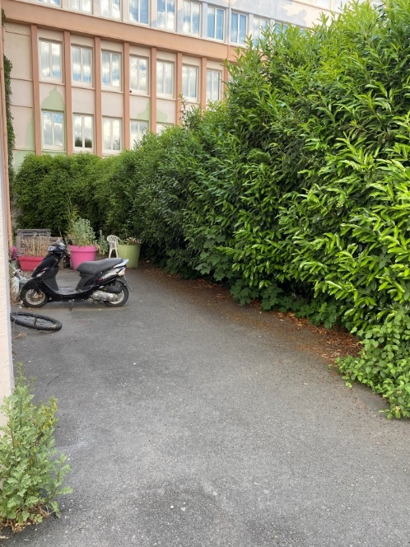
Pièce de vie
Extérieur de la Rode

